Slide 1
第8章 JDBC与MySQL数据库

Slide 2
第8章 JDBC与MySQL数据库
  主要内容
  MySQL数据库管理系统
  启动与登录MySQL服务器
  MySQL客户端工具
  JDBC
  连接MySQL数据库
  查询操作
  更新、添加与删除操作
  使用预处理语句
  事务处理
  重点和难点
  重点：创建数据源和掌握JDBC连接的方法；实现查询功能
  难点：预处理，事务处理

Slide 3
8.1 MySQL数据库管理系统
MySQL数据库管理系统，简称MySQL，是世界上最流行的开源数据库管理系统，其社区版（MySQL Community Edition）是最流行的免费下载的开源数据库管理系统。MySQL最初由瑞典MySQL AB公司开发，目前由Oracle公司负责源代码的维护和升级，Oracle将MySQL分为社区版和商业版，并保留MySQL开放源码这一特点。

Slide 4
8.1 MySQL数据库管理系统
下载
网址：www.mysql.com
下载版本：MySQL Community Edition
安装
将下载的文件解压到本地计算机即可。

Slide 5
8.2 启动与登录MySQL服务器
启动MySQL服务器
在MySQL安装目录的bin子目录下，打开命令窗口，并键入如下命令：
mysql --initialize-insecure
其作用是初始化data目录，并授权一个无密码的root用户。执行成功后，MySQL安装目录下多出一个data子目录。
初始化后，在命令窗口，键入如下命令即可启动：
mysqld
启动成功后，MySQL服务器占用的端口是3306。

Slide 6
8.2 启动与登录MySQL服务器
登录MySQL服务器
MySQL数据库服务器启动后， MySQL默认授权可以访问该服务器的用户只有一个，名字是root，密码为空。
在MySQL安装目录的bin子目录下，打开命令窗口，并键入如下命令即可登录上MySQL服务器：
mysql –u root -p

Slide 7
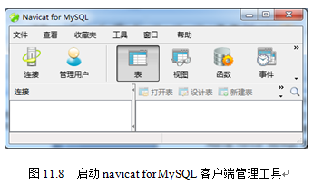
8.3 MySQL客户端工具
Navicat for MySQL. 可到如下网址下载该软件的试用版。
http://www.navicat.com.cn/download
启动Navicat for MySQL

Slide 8
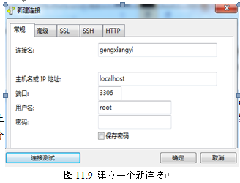
8.3 MySQL客户端工具
建立连接
启动navicat for MySQL后，单击主界面上的“连接”选项卡，出现如下图所示意的建立连接对话框。在该对话框输入如下信息：

Slide 9
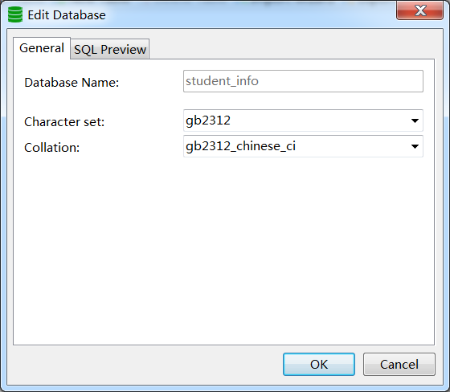
8.3 MySQL客户端工具
建立数据库
选择一个连接，单击鼠标右键，选择“打开连接”。然后，在该连接上单击鼠标右键，选择“新建数据库”。

Slide 10
8.4 JDBC
Java提供了专门用于操作数据库的API，即JDBC （Java DataBase Connection）。JDBC操作不同的数据库仅仅是连接方式上的差异而已，使用JDBC的应用程序一旦和数据库建立连接，就可以使用JDBC提供的API操作数据库。程序经常使用JDBC进行如下的操作 ：
(1)与一个数据库建立连接。
(2)向数据库发送SQL语句。
(3)处理数据库返回的结果。

Slide 11
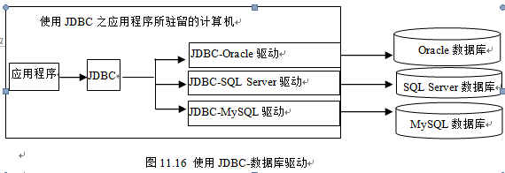
8.5 连接MySQL数据库
目前常用的连接数据库的方式是加载JDBC-数据库驱动，即JDBC调用本地的JDBC-数据库驱动和相应的数据库建立连接，如下图。

Slide 12
8.5 连接MySQL数据库
连接数据库
Connection con;
String uri =
“jdbc:mysql://127.0.0.1:3306/student_info? user=root&password=&characterEncoding=GB2312&useSSL=false&serverTimezone=UTC";
try{
con = DriverManager.getConnection(uri); //连接代码
}
catch(SQLException e){
}

Slide 13
8.6 查询操作
执行SQL语句并得到返回的数据集
Statement sql = con.createStatement();
ResultSet rs = sql.executeQuery ("SQL语句")；
处理返回结果
ResultSet(结果集)对象实际上是一个数据集合，Result对象一次只能看到一个数据行，使用next()方法走到下一数据行，获取一行数据后，可以使用getXxx()方法获取字段值。getXxx()方法有两种形式：getXxx(索引号)和getXxx("字段名")。

Slide 14
8.6 查询操作
关闭连接
con.close();
ResultSet对象和数据库连接对象（Connection对象）实现了紧密的绑定，一旦连接对象被关闭，ResultSet对象中的数据立刻消失。这就意味着，应用程序在使用ResultSet对象中的数据时，就必须始终保持和数据库的连接，直到应用程序将ResultSet对象中的数据查看完毕.

Slide 15
8.6.1 顺序查询
使用结果集Result的next()方法，可以顺序的查询。一个结果集将游标最初定位在第一行的前面，第一次调用next()方法使游标移动到第一行。next()方法返回一个boolean型数据，当游标移动到最后一行之后返回false。

Slide 16
例子1
查询出student_info数据库中表student的所有记录。代码见Example8_1.java。

Slide 17
8.6.2 控制游标
为了得到一个可滚动的结果集，必须使用下述方法先获得一个Statement对象：
Statement stmt=con.createStatement (int type ,int concurrency);
然后，根据参数的type、concurrency的取值情况，stmt返回相应类型的结果集：
ResultSet rs=stmt.executeQuery(SQL语句);

Slide 18
8.6.2 控制游标
参数type决定结果集的滚动方式。
ResultSet.TYPE_FORWORD_ONLY 结果集的游标只能向下滚动。
ResultSet.TYPE_SCROLL_INSENSITIVE 结果集的游标可以上下移动，当数据库变化时，当前结果集不变。
ResultSet.TYPE_SCROLL_SENSITIVE 返回可滚动的结果集，当数据库变化时，当前结果集同步改变。

Slide 19
8.6.2 控制游标
参数concurrency决定是否可以用结果集更新数据库。
ResultSet.CONCUR_READ_ONLY 不能用结果集更新数据库中的表。
ResultSet.CONCUR_UPDATETABLE 能用结果集更新数据库中的表。

Slide 20
8.6.2 控制游标
ResultSet类中经常用于滚动查询的方法
(1) boolean previous()
(2) void beforFirst()
(3) void afterLast()
(4) void first()
(5) void last()
(6) boolean isAfterLast()
(7) boolean isBeforFirst()
(8) boolean isFirst()
(9) boolean isLast()
(10) int getRow()
(11) boolean absolute(int row)

Slide 21
例子2
对student_info数据库的表score进行如下操作：首先将游标移动到最后一行，然后在获取行号，这样可以获得结果集中的记录的数目，然后倒序输出结果集中的记录，最后单独输出第5条记录。代码见Example8_2.java。

Slide 22
8.7 更新、添加、删除记录
public int executeUpdate(String sql)
通过参数sql指定的方式实现对数据库表中记录的字段值的更新.

Slide 23
例子3
对student_info数据库的表student进行添加、更新和删除操作。代码见Example8_3.java。

Slide 24
8.8 预处理语句
对于JDBC，如果使用Connection和某个数据库建立了连接对象con，那么 con就可以调用
prepareStatement(String sql)
方法对SQL语句进行预编译处理，生成该数据库底层的内部命令，并将该命令封装在PreparedStatement对象中，那么该对象调用相应的方法都可以使得该底层的内部命令被数据库执行．
preparedStatement sql = con.prepareStatement("select * from chengjibiao where name = ?") ;
sql.setXxx(int parameterIndex, Xxx x);

Slide 25
例子4
利用预处理语句对student_info数据库的表student进行查询操作。代码见Example8_4.java。

Slide 26
8.9 事物处理
事务由一组SQL语句组成，所谓事务处理是指：应用程序保证事务中的SQL语句要么全部都执行，要么一个都不执行。
JDBC事务处理步骤
（1）用setAutoCommit(booean b)方法关闭自动提交模式；
（2）用commit()方法处理事务；
（3）用rollback()方法处理事务失败。

Slide 27
8.9 事物处理
事务由一组SQL语句组成，所谓事务处理是指：应用程序保证事务中的SQL语句要么全部都执行，要么一个都不执行。
JDBC事务处理步骤
（1）用setAutoCommit(booean b)方法关闭自动提交模式；
（2）用commit()方法处理事务；
（3）用rollback()方法处理事务失败。

Slide 28
例子5
利用预处理语句对student_info数据库的表student进行事务处理。代码见Example8_5.java。

Slide 29

本章结束
Thank You !

